Slide 1
最新修正人事法令解析 ─
多元人力任用
蔣皖喬
南投縣政府人事處

Slide 2
多元人力
約聘人員
約僱人員
約用人員

Slide 3


聘僱人員管理作業參考手冊
(111年11月編印版)
行政院及所屬各機關學校
多元人力法規彙編
(113年11月編印版)

Slide 4
約聘人員
類公務人員
約僱人員
聘用人員聘用條例
行政院暨所屬各級機關聘用人員注意事項
+支給報酬標準表
各機關辦理聘用人員登記備查實務作業注意事項
行政院與所屬中央及地方各機關約僱人員僱用辦法
+約僱人員報酬標準表
行政院與所屬中央及地方各機關聘僱人員給假辦法

Slide 5
行政院暨所屬各級機關聘用人員注意事項
第4點 各機關聘用人員於年度編列概算時，或年度中須增列聘用人員時，應填具聘用計畫書。
第6點 於受聘人員到職一個月內，填列聘用人員聘用名冊，送各該省、市政府備查。
行政院與所屬中央及地方各機關約僱人員僱用辦法
第10條 各機關於年度編列概算，或於年度中須增列約僱人員時，應填具約僱人員僱用計畫表，地方機關報由縣（市）政府核准後約僱之。
各機關於約僱人員到職一個月內，應填列約僱人員僱用名冊，層報各縣（市）政府備查。但經縣（市）政府授權自行核處者，不在此限。

Slide 6
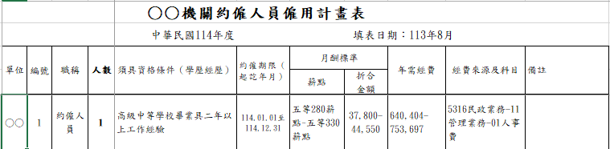

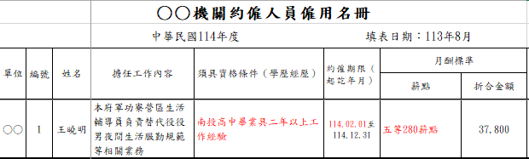
約聘僱職位之職責程度、職等、應具知能條件
約聘僱人員本身具有之學經歷條件、職等薪點

Slide 7

福利及優勢
軍公教調薪→V調升折合率
折合月薪小數點無條件捨去
休假補助費16,000元→得給
V勞工退休金 X離職儲金
(107.07.01新進)

Slide 8
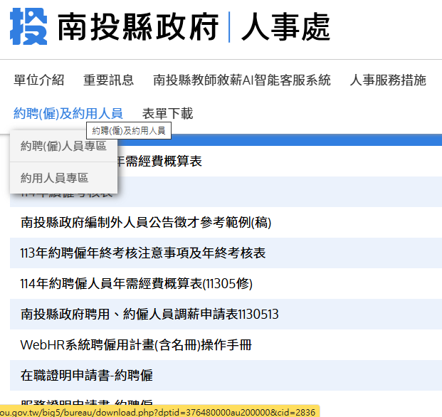
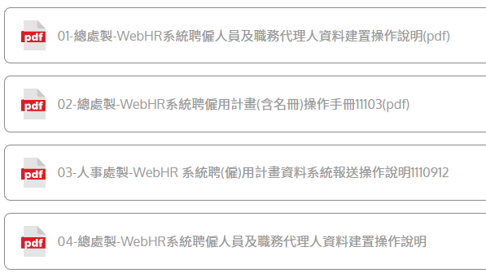

Slide 9

約聘僱人員是勞工嗎？
勞動基準法
5/1勞動節
資遣費
離職預告期

Slide 10
臨時人員→約用人員
行政院因應政府業務多元繁雜，須進用臨時人員協助機關辦理未涉及公權力行使之常態性業務，故其定名不宜再以「臨時人員」稱之。
且其與機關間屬私法上之僱傭關係，與聘用人員及約僱人員有別，為避免誤解並使名實相符，爰於113年1月30日將「行政院及所屬各機關學校臨時人員進用及運用要點」修正名稱為「行政院及所屬各機關學校約用人員進用及運用要點」。

Slide 11
南投縣政府及所屬各機關學校
約用人員進用及運用要點
南投縣政府113年7月1日府人企字第1130161352號修正「南投縣政府及所屬各機關學校臨時人員進用及運用要點」全條文，名稱並修正為「南投縣政府及所屬各機關學校約用人員進用及運用要點」
薪資：
約用職務應考量工作職責程度及所需知能分為一等 220 薪點 、 二等240 薪點 、 三等260 薪點 、 四等 280 薪點。
其他機關委託或補助經費進用之約用人員，依其委託或補助計畫核定薪資標準辦理。

Slide 12
114年：
薪點折合率比照約僱人員調為139.1元
比照行政院，月薪低於基本工資1.1倍者，以高於1.1倍支薪。
基本工資28,590元， 1.1倍是31449元，以高於1.1倍之月薪31,450元支薪。

Slide 13
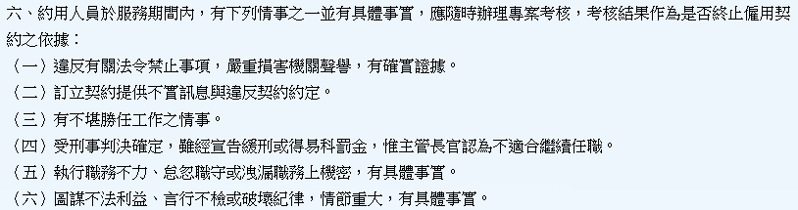
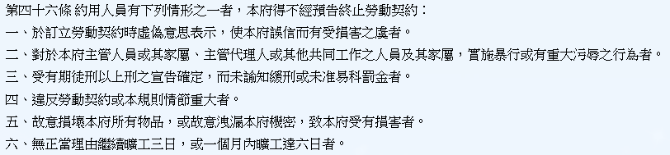
南投縣政府約用人員工作規則

Slide 14
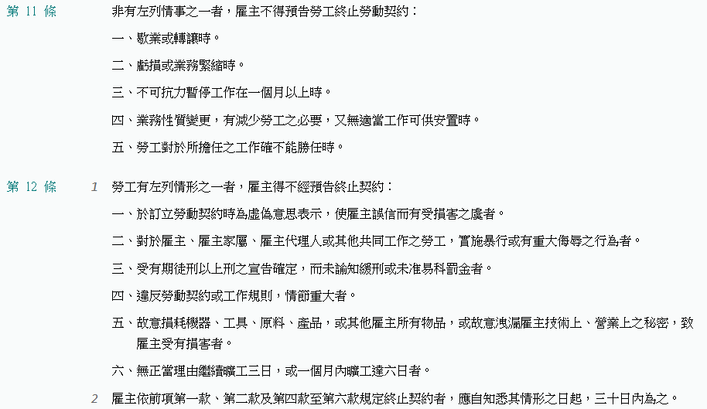
勞動基準法
雇主
應 預告
得 不預告

Slide 15
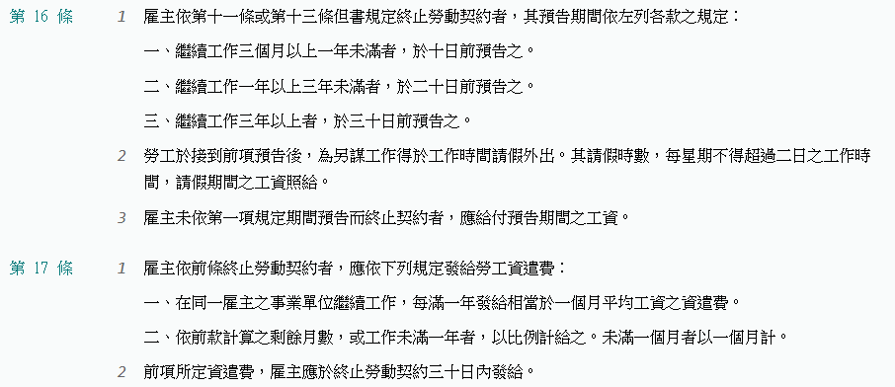
預告期
謀職假
資遣費

Slide 16
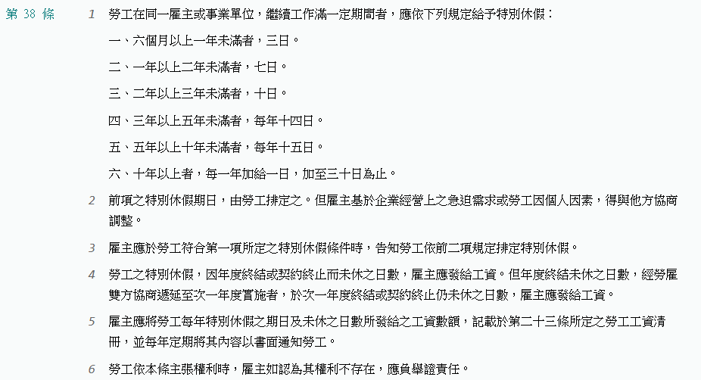
休假
未休畢休假改發工資

Slide 17
勞工請假規則
生理假、產假、家庭照顧假、育嬰留職停薪
婚假、喪假、病假、事假
性別平等工作法

Slide 18
育嬰留職停薪實施辦法
對象：V約聘僱 V約用
期間：原則-6個月以上
例外-30日~6個月
V配偶雙方同時申請
V職務代理人

Slide 19

職務代理

Slide 20

各機關職務代理應行注意事項
第二點
(第一項)各機關職務代理，除法令另有規定外，以下列情形之一者為限： （一）出缺之職務，尚未派員或分發人員。 （二）公差、公假、請假或休假。 （三）依法停職或休職。 （四）其他依規定奉准保留職缺。
(按：失蹤人員、先行停職人員)

Slide 21
非屬職代注意事項適用範圍
經凍結員額之職缺（按：無法派 員或分發人員）
政務職務
留職停薪人員所遺業務（按：適用公務人員留職停薪辦法）
僅代理兼任職務（例如：助理員代理「兼任組長」）
民選首長職務
教育人員職務
公務人員考試錄取分配各機關占缺實務訓練期間者
以上毋庸列入職務代理名冊

Slide 22
(第二項)前項第一款出缺職務之代理期間，以一年為限。但有下列特殊情形之一者，得延長代理一次，並以一年為限：
（一）現職人員代理：
配合機關精簡、整併、改隸、改制、裁撤或與出缺職務有關之修編，經權責主管機關核定並確定生效日期。
機關基於精簡用人需要或特殊需要，機關首長、副首長、一級單位主管及副主管職務出缺，由同職務列等或較高職務列等人員代理。
邊遠地區難以羅致人員。
駐外館處之首長職務出缺，因業務需要延長代理。
（二）現職人員代理或約聘僱人員辦理：
經提列公務人員相關考試任用計畫之職缺，因錄取不足額、錄取人員未報到、錄取人員保留受訓資格或廢止受訓資格，且無正額、增額錄取人員或補訓人員可資分發，並列入其他公務人員相關考試任用計畫
……

Slide 23
(第三項)前項但書第一款第一目、第三目及第二款第一目、第二目之延長代理，應報經分發機關同意。
用人機關
南投縣政府
行政院人事行政總處
現職人員
延長代理核准程序
1.機關編制表
2.機關名籍冊
3.機關同意代理函
4.代理人最新銓審資料(異動或考績)
考試缺職代
延長代理核准程序
該職缺未分配人員、分配人員未報到等，持續列入下次考試任用計畫，得繼續延長代理。

Slide 24
第三點
出缺職務由現職人員代理：
機關首長、副首長（或單位主管、副主管）職務出缺，尚未派員遞補時，得依序由本機關（或單位）法定代理人、同官等同層級、同官等次一層級、次一官等最高職等人員代理；
如由其他機關（或本機關其他單位）人員代理，須具有被代理職務所列職等之任用資格或得權理之資格。
「得」依序代理→非「應」依序代理
以上人員皆得考量代理、得不依序；惟用人機關應有合理理由。

Slide 25
其他機關(單位)現職人員代理，須具有被代理職務所列職等之任用資格，無須具有被代理職務「職系」任用資格。
EX：公所農業課長列薦任7職等至薦任8職等，如出缺，得由工務課薦任6職等課員代理。
EX：公所所屬機關首長列薦任7職等，如出缺，得由公所農業課薦任6職等課員代理。

Slide 26
出缺
第五點
各機關薦任以下非主管職務，有第二點第一項各款情形，且本機關確實無法指定現職人員代理時，其所遺業務報經分發機關或其授權機關同意，得依下列各款規定辦理： （一）各機關薦任以下非主管職務，有第二點第一項第一款情形，經列管為考試分發職缺，在未分配考試錄取人員遞補前，得依被代理職務之官等，分別約聘或約僱人員辦理該職缺之業務。 （二）各機關薦任以下非主管職務或雇員，有第二點第一項第二款至第四款情形之一，期間達一個月以上，得依被代理職務之官等，分別約聘或約僱人員辦理其所遺業務，雇員比照委任辦理。 （三）各機關委任跨列薦任官等之職缺（務），由機關視前二款規定約聘或約僱人員辦理其所遺業務。
差假
停休職
其他

Slide 27
EX1：辦事員委任3-5職等→
約僱職代
EX2：技士、科員委任5職等或薦任6-7職等→
約聘或約僱職代 (依職責程度+合理性)
EX3：(公職)社會工作師薦任6-7職等→
約聘職代

Slide 28
（四）各級公立學校、原公立托兒所，僅置護士（或護理師）、營養師一人，有第二點第一項第二款至第四款情形之一，得依被代理職務之級別，約聘或約僱具有各該專業法規所定資格人員辦理其所遺業務。
學童
安全
用人時效
請假一個月以內→V代理

Slide 29
出缺
醫事人員（如護理師、護士等）職缺已不在公務人員考試分發範圍，同意毋庸報經分發機關同意，自行依職代注意事項相關規定辦理；惟仍請儘速遴員遞補。
(銓敘部100年9月21日部銓三字第10034445622號函)
有「各機關職務代理應行注意事項」第2點第1項第2款至第4款情形之一，考量學童安全及用人時效，同意得免經公開甄選程序；至其他依該注意事項約聘僱人員之案件，仍請依公開甄選方式辦理。
(前行政院人事行政局99年6月1日局力字第0990010295號函)
出缺、留職停薪→公開甄選

Slide 30
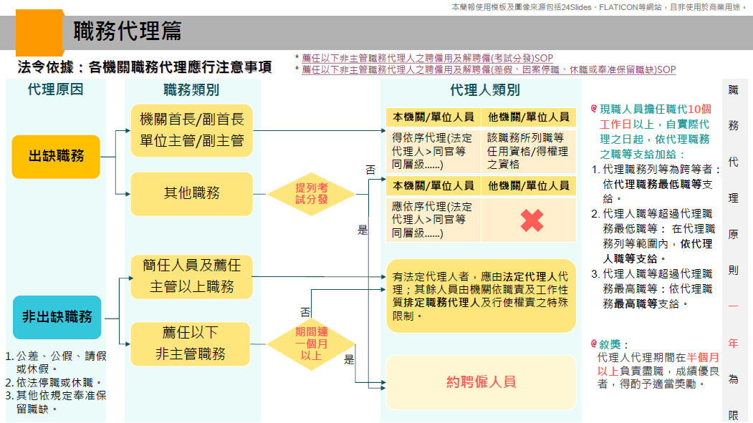

Slide 31
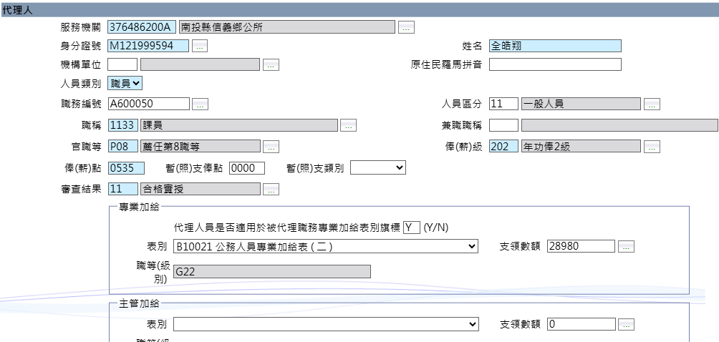
實務操作小提醒
WebHR報送範例~現職人員代理
WebHR >任免遷調 > 銓審 > 送審待處理案件 > 職務代理人名冊報送案(530案) > 職務代理名冊人員資料維護
範例：銓審薦8課員代理薦8-9科長
依代理人所支專業加給表及職等選填
銓敘系統複查代理期間之職稱和職等俸點是否正確
P08
非主管則免填

Slide 32
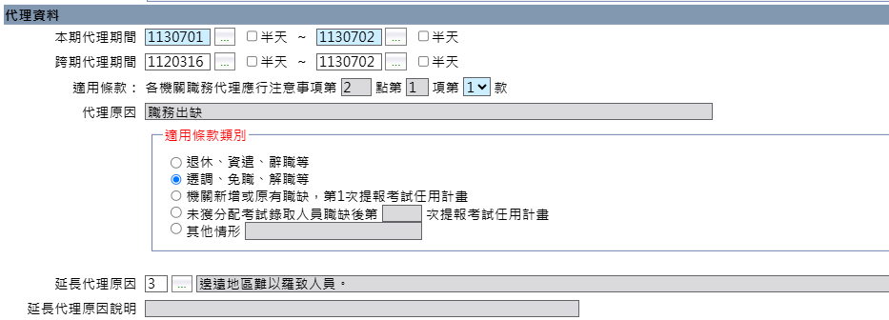
WebHR報送範例~現職人員代理
跨期代理：代理期間跨越上下半年者須填寫，請填整段代理期間的首日~本期代理之末日
Ex1：代理期間112.03.16~113.07.02，報送113年7-12月資料時，跨期代理起日應填112.03.16，迄日為113.07.02
Ex2：代理期間113.06.01~113.12.31，114年繼續代理，報送113年7-12月資料時，跨期代理起日應填113.06.01，迄日為113.12.31

Slide 33
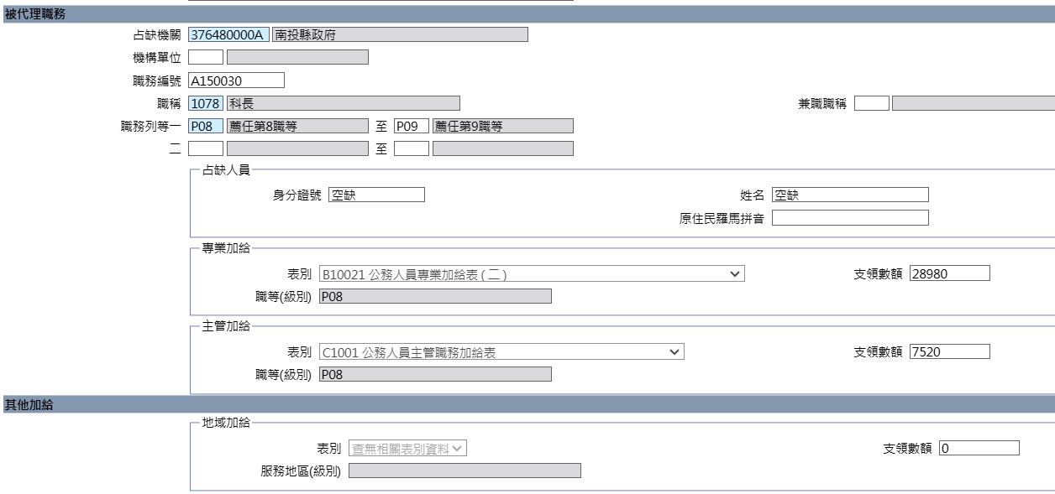
WebHR報送範例~現職人員代理
自動帶出職稱職等及占缺人員
專業加給、主管加給依代理人得支領之職等填寫，不是依被代理人職等填寫。

Slide 34
WebHR報送範例~現職人員代理
支
領
標
準
公務人員加給給與辦法第12條
(第1項)各機關現職人員經權責機關依法令規定核派代理職務連續十個工作日以上者，其加給之給與，在不重領、不兼領原則下，自實際代理之日起，依代理職務之職等支給；如所代理之職務列等列為跨等者，依所定最低職等支給。但代理人銓敘審定之職等已超過被代理之職務最低職等者，在職務列等範圍內，依代理人銓敘審定職等支給；超過被代理之職務最高職等者，依所定最高職等支給。
(第3項) (專業加給表不同時)
第一項之職務代理人具有代理職務適用之加給表所列支給條件者，得按代理職務之加給表支給；未具代理職務適用之加給表所列支給條件者，其加給依代理人本職適用之加給表支給。

Slide 35
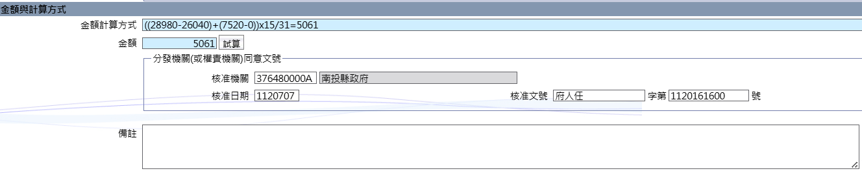
WebHR報送範例~現職人員代理
點選「試算」→與會計（出納）單位核對實際發放金額
職務代理案為審計室查核重點，請務必核對薪資清冊與本作業系統核算之金額相符
代理人及被代理職務的加給欄位內容會影響試算結果

Slide 36
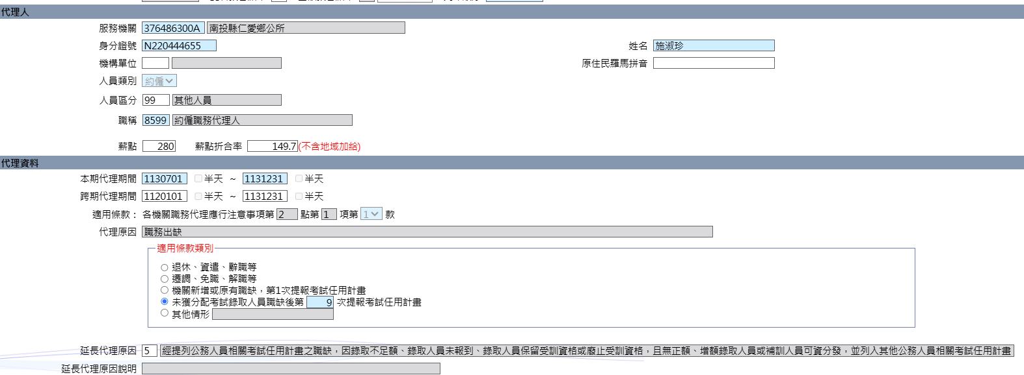
實務操作小提醒
WebHR報送範例~約聘僱人員代理
一般折合率、山僻折合率、調薪後有無修正

Slide 37
WebHR報送範例~約聘僱人員代理
跨期代理：
代理期間跨越上下半年者須填寫，請填整段代理期間的首日~本期代理之末日
如果該職缺數年連續列入考試任用計畫，依職務代理應行注意事項第2點第2項(1年+1年)，系統報送顯示代理期間不得逾2年；實務上同一代理人得連續代理同一職缺逾2年。
Ex：114年1月報送113年7-12月職代名冊，約僱代理人王小明自110.02.01迄今均代理相同職缺，系統顯示跨期代理不得逾2年，故填寫1120101~1131231。
若戴員代理至114.05.31，114年7月報送當年1-6月職代名冊時，跨期代理請填112.06.01~114.05.31，後面填寫總處依據文號時要注意代理時間及發文日期合理性，配合修正。

Slide 38
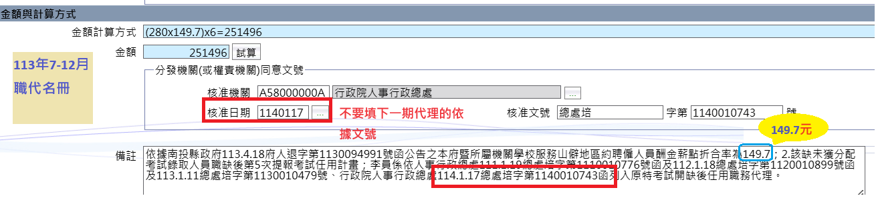
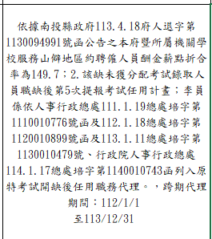
WebHR報送範例~約聘僱人員代理
同意文號應填本期代理的依據
產製名冊後字很多不易閱讀，請分段編號

Slide 39
~感謝聆聽~

